Slide 1
Consapevolezza Digitale
Forme canoniche per le funzioni logiche
Andrea Gerosa – andrea.gerosa@unipd.it

Slide 2
Forme canoniche
Tra le possibili espressioni logiche di una data funzione, ne identifichiamo 2 particolari:
Somma di mintermini – SOM (Sum of Minterms)
Prodotto di maxtermini – POM (Product of Maxterms)

Slide 3
Mintermini - definizioni
Data una funzione logica a N variabili:
Termine prodotto: qualsiasi prodotto tra letterali
Mintermine: termine prodotto che contiene tutte le N variabili (dirette o negate).
Per ogni funzione di N variabili, esistono 2^{N} mintermini.
XY
X
Y
X
Y
X
Y

Slide 4
Maxtermini - definizioni
Data una funzione logica a N variabili:
Termine somma: qualsiasi somma tra letterali
Maxtermine: termine somma che contiene tutte le N variabili (dirette o negate).
Per ogni funzione di N variabili, esistono 2^{N} maxtermini.
X
+
Y
X
+
Y
X
+
Y
X
+
Y

Slide 5
Maxtermini e Mintermini
Indici
L’indice i corrisponde alla riga della TdV a cui associamo m_{i} e M_{i}
i | Mint., m_{i} | Maxt., M_{i}
0 | x y | x + y
1 | x y | x + y
2 | x y | x + y
3 | x y | x + y

Slide 6
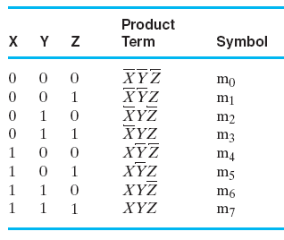
Mintermini e TdV
Variabile = 0
appare negata nel mint.
Variabile =1
Appare diretta nel mint.
#
0
1
2
3
4
5
6
7

Slide 7
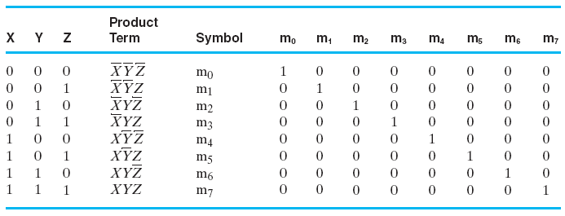
Mintermini e TdV
Un solo mint. vale “1” per ogni riga
Una funzione logica può essere espressa come OR tra mintermini

Slide 8
Somma di Mintermini
F₁ = m₁ + m₄ + m₇
F1 = x y z + x y z + x y z
x y z
index
m1
+
m4
+
m7
= F1
0 0 0
0
0
+
0
+
0
= 0
0 0 1
1
1
+
0
+
0
= 1
0 1 0
2
0
+
0
+
0
= 0
0 1 1
3
0
+
0
+
0
= 0
1 0 0
4
0
+
1
+
0
= 1
1 0 1
5
0
+
0
+
0
= 0
1 1 0
6
0
+
0
+
0
= 0
1 1 1
7
0
+
0
+
1
= 1

Slide 9
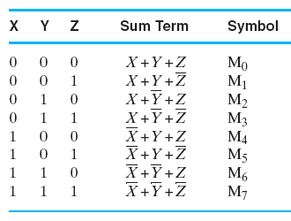
Maxtermini e TdV
Variabile = 0
appare diretta nel maxt.
Variabile =1
Appare negata nel maxt.

Slide 10
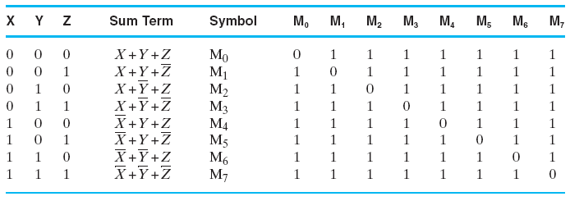
Maxtermini e TdV
Un solo maxt. vale “0” per ogni riga
Una funzione logica può essere espressa come AND tra maxtermini

Slide 11
Prodotto di Maxtermini
F₁ = M₀ · M₂ · M₃ · M₅ · M₆
F
=
(x
+
y
+
z)
·(x
+
y
+
z)·(x
+
y
+
z
)
1
·(
x
+
y
+
z
)·(
x
+
y
+
z)
x y z
i
M₀
⋅
M₂
⋅
M₃
⋅
M₅
⋅
M₆
= F1
0 0 0
0
0
⋅
1
⋅
1
⋅
1
⋅
1
= 0
0 0 1
1
1
⋅
1
⋅
1
⋅
1
⋅
1
= 1
0 1 0
2
1
⋅
0
⋅
1
⋅
1
⋅
1
= 0
0 1 1
3
1
⋅
1
⋅
0
⋅
1
⋅
1
= 0
1 0 0
4
1
⋅
1
⋅
1
⋅
1
⋅
1
= 1
1 0 1
5
1
⋅
1
⋅
1
⋅
0
⋅
1
= 0
1 1 0
6
1
⋅
1
⋅
1
⋅
1
⋅
0
= 0
1 1 1
7
1
⋅
1
⋅
1
⋅
1
⋅
1
= 1

Slide 12
Somma canonica
Qualsiasi funzione logica può essere espressa come Somma di Mintermini.
f
=
x
+
x
y
f
=
x
(
y
+
y
)
+
x
y
f
=
xy
+
x
y
+
x
y

Slide 13
Abbreviazioni
F = m₁+m₄+m₅+m₆+m₇

Slide 14
Prodotto canonico
Qualsiasi funzione logica può essere espressa come Prodotto di Maxtermini.
f
(
x
,
y
,
z
)
=
x
+
x
y
x
+
x
y
=
(x
+
x
)(x
+
y
)
=
1
⋅
(x
+
y
)
=
x
+
y
x
+
y
+
z
⋅
z
=
(
x
+
y
+
z
)
(
x
+
y
+
z
)

Slide 15
Altre forme standard
Somma di prodotti (SOP)
Prodotto di somme (POS)
A
B
C
+
A
B
C
+
B
(A
+
B)
·
(A
+
B
+
C
)
·
C

Slide 16
Terms of Use
All (or portions) of this material © 2008 by Pearson Education, Inc.
Permission is given to incorporate this material or adaptations thereof into classroom presentations and handouts to instructors in courses adopting the latest edition of Logic and Computer Design Fundamentals as the course textbook.
These materials or adaptations thereof are not to be sold or otherwise offered for consideration.
This Terms of Use slide or page is to be included within the original materials or any adaptations thereof.

